Slide 1



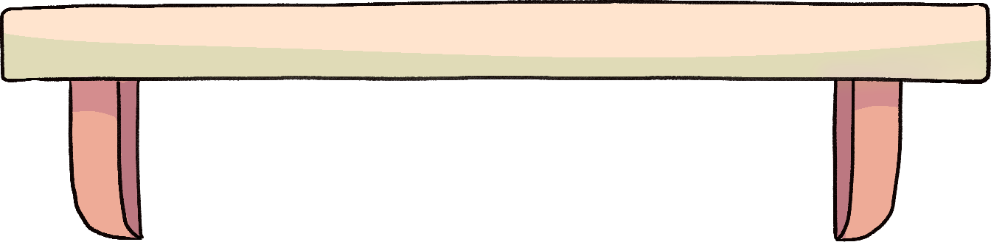
BURGERCHAMP
ÉV VÉGI VIZSGA
Készítette:
Soltész Milán & Bakos Kristóf & Szabó Gábor

Slide 2

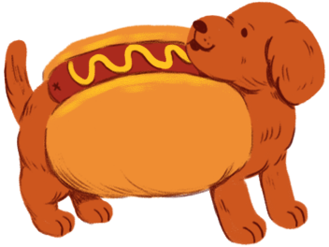
TARTALOMJEGYZÉK
Kezdődia
Tartalomjegyzék
Bevezetés
Ajánlás
Készítők
Logó & Mottó
Történet
Weboldal
- Navigációs sáv
- Footer szekció
- Főoldal

Slide 3
TARTALOMJEGYZÉK
Weboldal
- Menü
- Rólunk
- Kapcsolat
- Profil
- Hűségpontok
- Legördülő menü
- Kosár
- Adatbázis
Használt nyelvek
Források
Záró dia

Slide 4

BEVEZETÉS
A BurgerChamp egy folyamatosan fejlődő gyorsétterem, amely ínycsiklandó, prémium hamburgereivel és gyors kiszolgálásával nyújt felejthetetlen étkezési élményt.
Az étterem különleges receptúrával készült burgerjei, friss alapanyagai és változatos étlapja mindenki számára kínálnak valami különlegeset.

Slide 5

KIKNEK AJÁNLJUK?
Éhes fiataloknak és egyetemistáknak
Elfoglalt munkavállalóknak és üzletembereknek
Sokgyermekes családoknak
Digitálisan aktív felhasználóknak

Slide 6







SOLTÉSZ
MILÁN
BAKOS
KRISTÓF
SZABÓ
GÁBOR

Slide 7




LOGÓ
MOTTÓ
Ha az éhség beáll, a Bömös megáll

Slide 8

A HAMBURGER TÖRTÉNETE
Az első hamburger története a 19. század végére nyúlik vissza, amikor az amerikai gyorsétkezés világában egyes források szerint egy német bevándorló, Louis Lassen elkészítette az első hamburger szendvicset. A hamburger húst pirított zsemle közé tette, így született meg a gyorséttermek egyik legismertebb étke.

Slide 9
NAVIGÁVIÓS SÁV

Slide 10
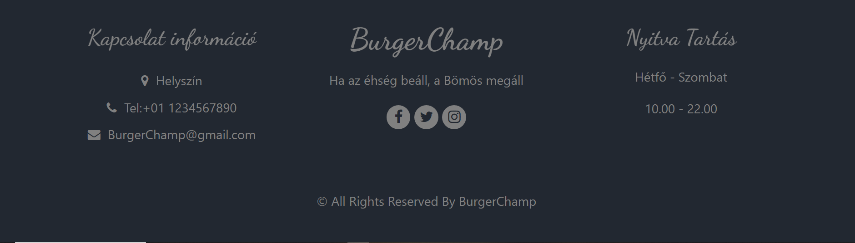
FOOTER SZEKCIÓ

Slide 11
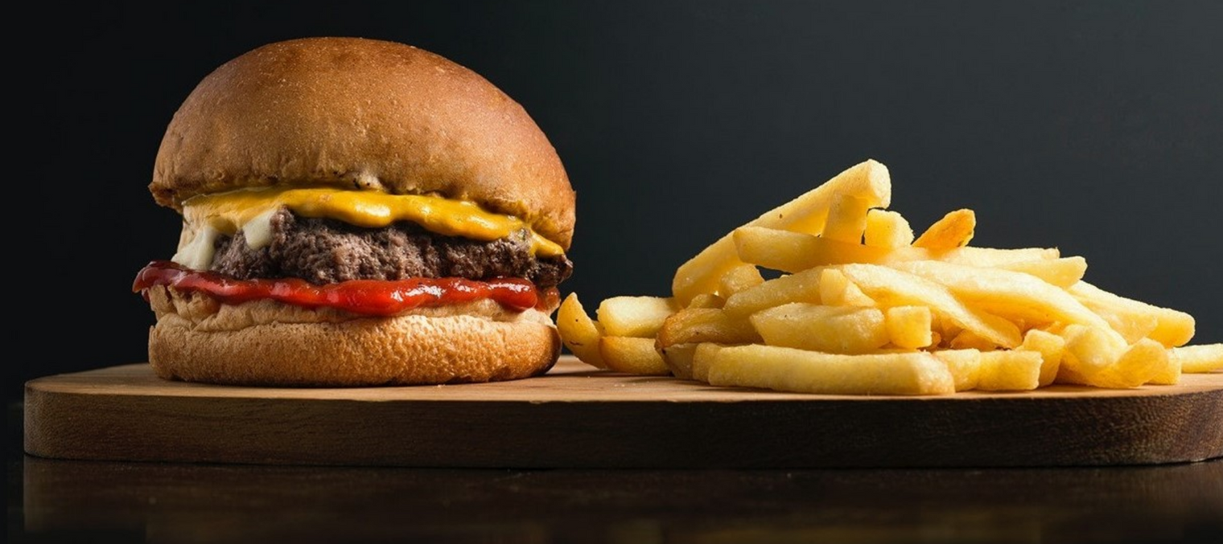
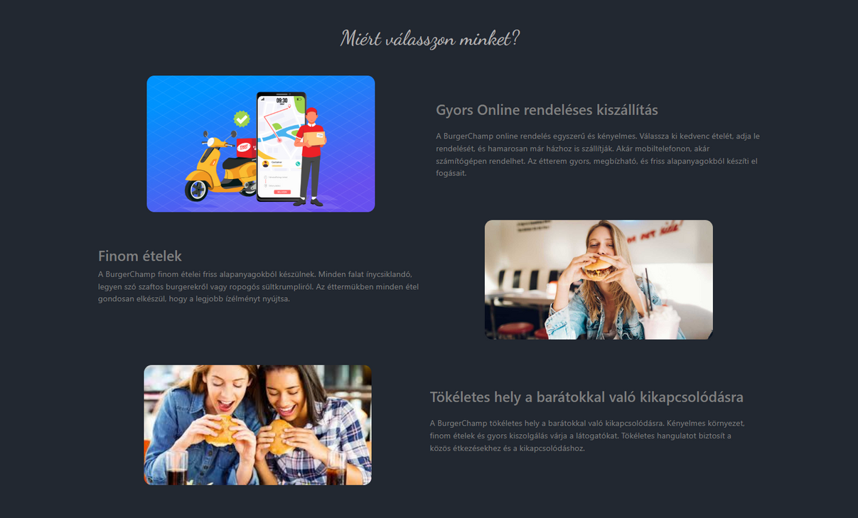
FŐOLDAL

Slide 12
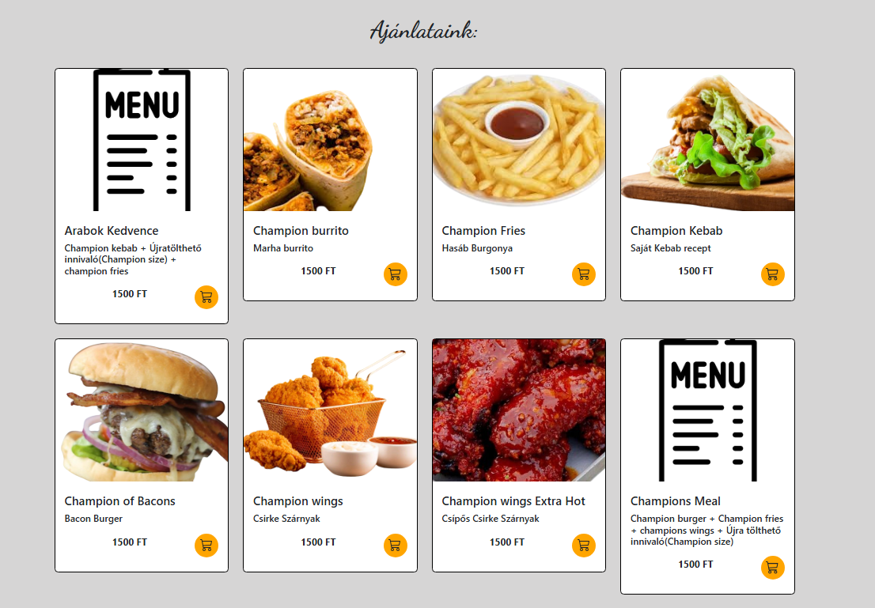
MENÜ

Slide 13
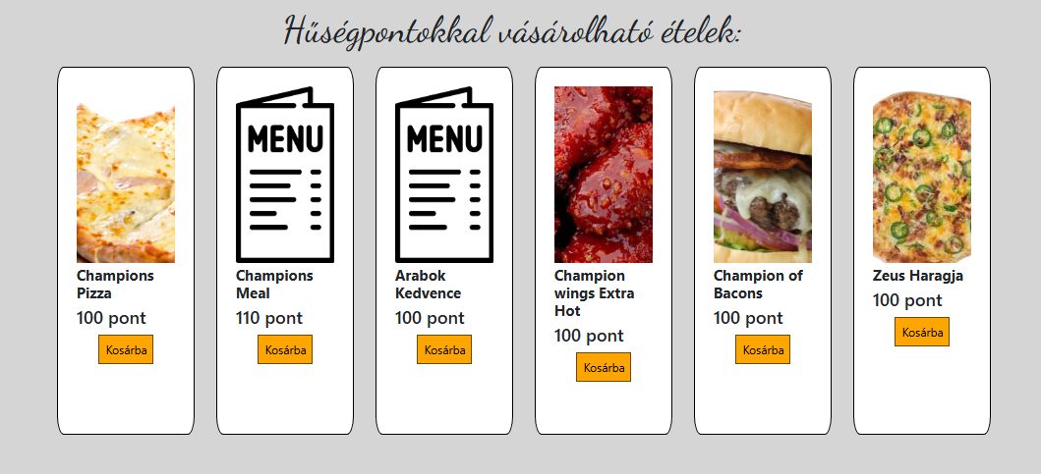
MENÜ

Slide 14
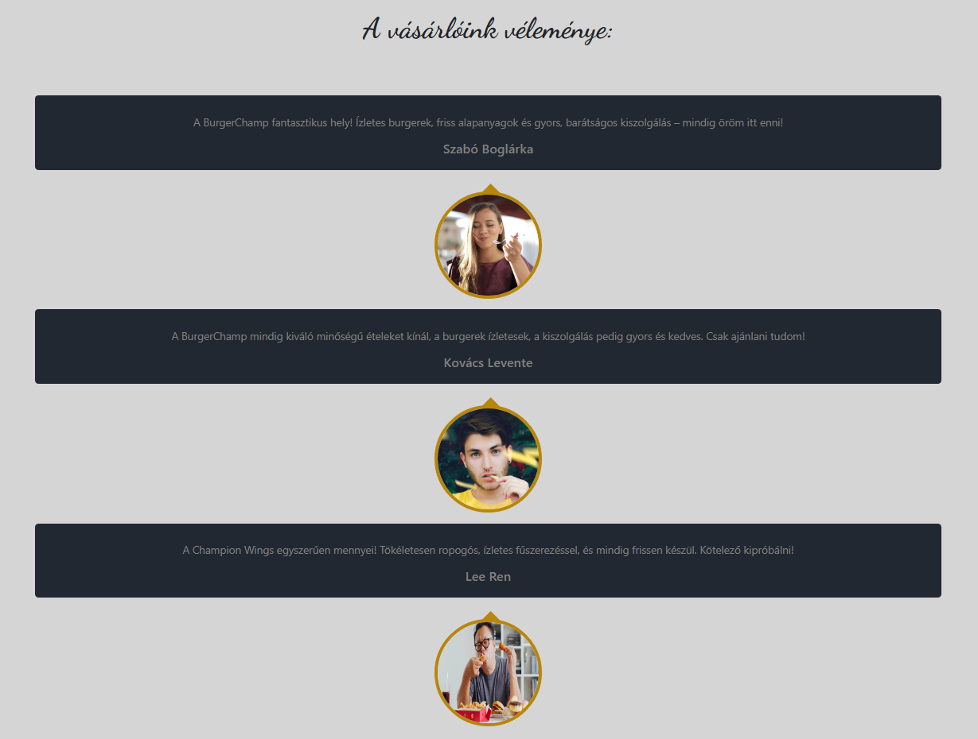
RÓLUNK

Slide 15
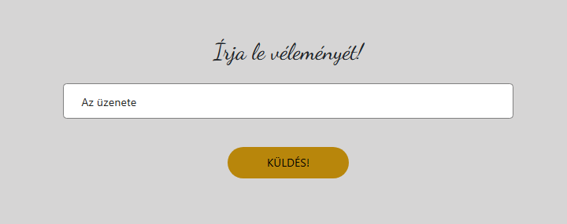
KAPCSOLAT

Slide 16
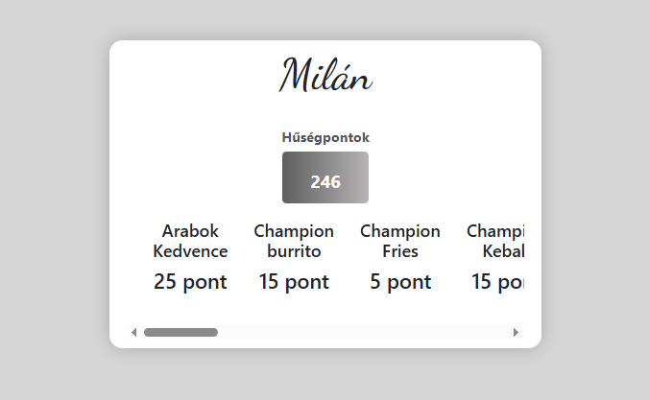
PROFIL

Slide 17
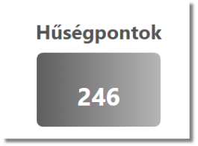
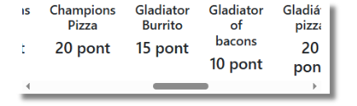
HŰSÉGPONTOK
Weboldalunkon hűségpont-rendszer működik.
Minél többet vásárol a felhasználó, annál több pontot szerez.
A pontokból tud venni különböző ételeket.

Slide 18
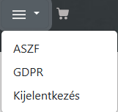
LEGÖRDÜLŐ MENÜ

Slide 19
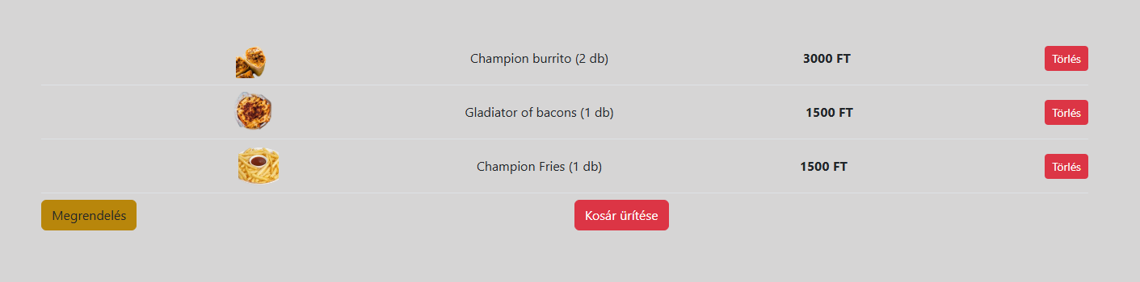
KOSÁR

Slide 20
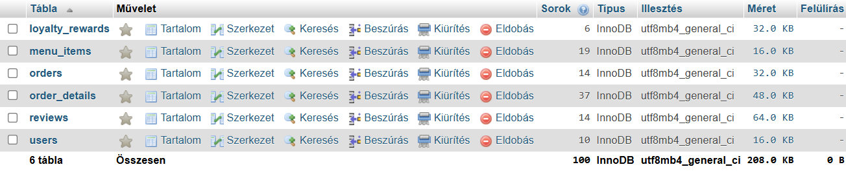
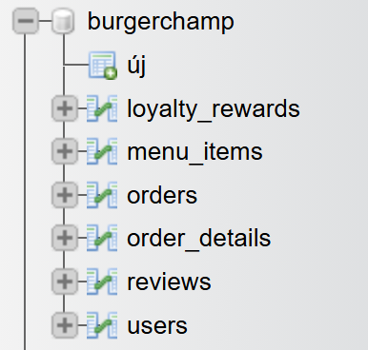

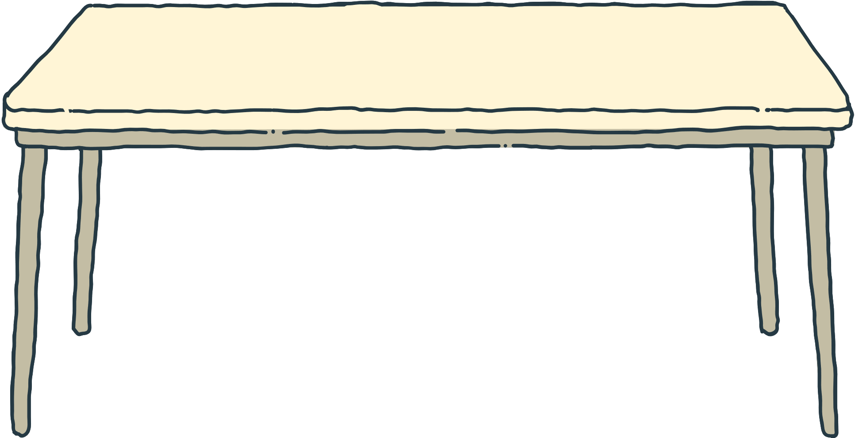

ADATBÁZIS
WEBOLDALUNKHOZ MYSQL ADATBÁZIST HASZNÁLUNK

Slide 21



HASZNÁLT NYELVEK
FRONTEND
BACKEND
HTML
CSS
JavaScript
saját API
PHP
MySQL

Slide 22

FORRÁSOK
A hamburger eredete

Slide 23

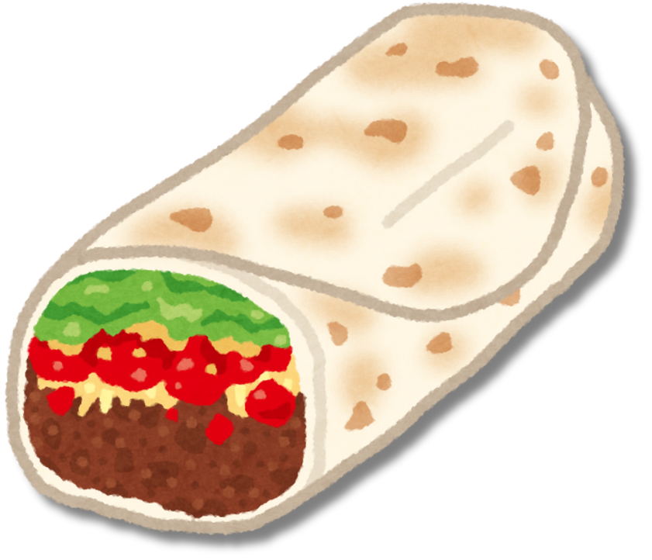

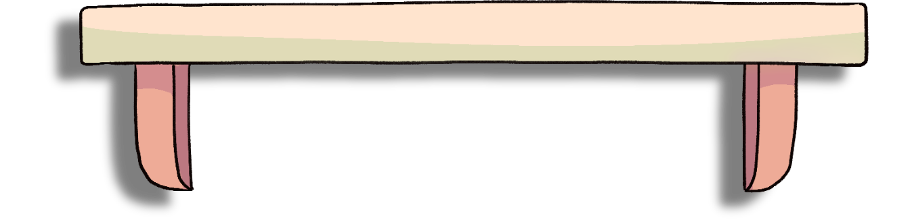
KÖSZÖNJÜK A FIGYELMET!
ÉV VÉGI VIZSGA
Készítette:
Soltész Milán & Bakos Kristóf & Szabó Gábor

